Slide 1

Power Java
제4장 자바 프로그래밍 기초

Slide 2
이번 장에서 학습할 내용
자바 프로그램에 대한 기초 사항을 학습
자세한 내용들은 추후에….

Slide 3
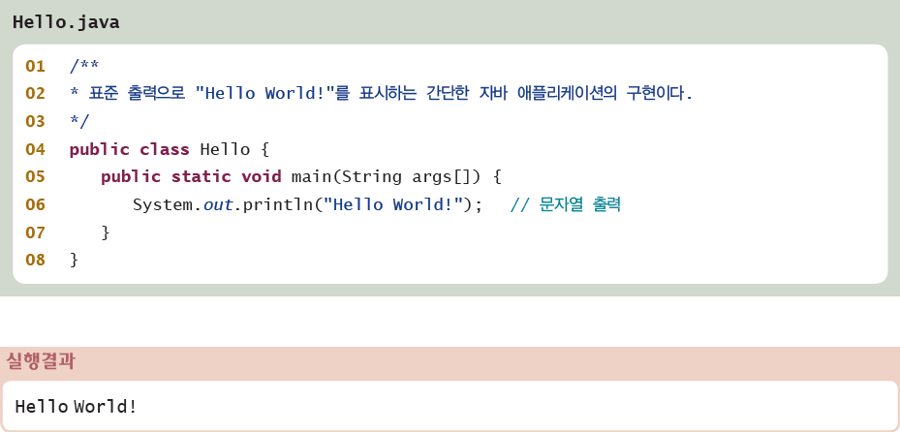
HelloWorld.java 프로그램

Slide 4
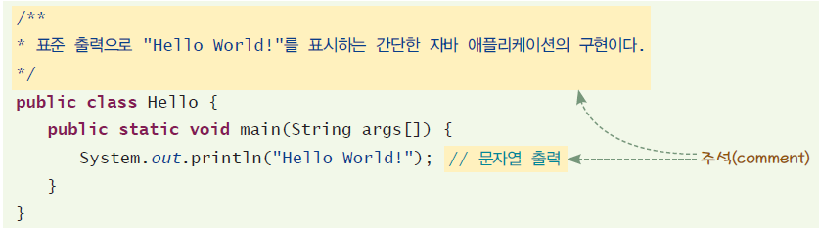
주석
주석(comment): 프로그램에 대한 설명을 적어 넣은 것

Slide 5
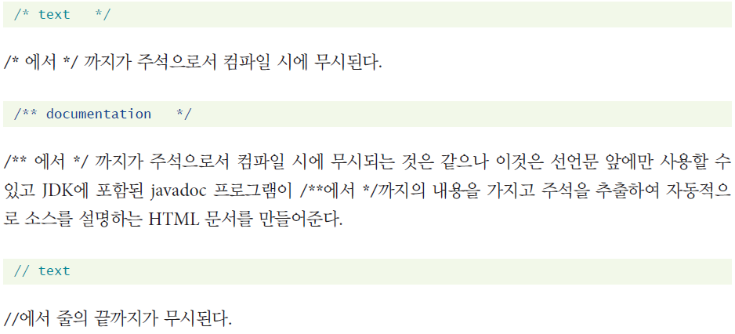
3가지 타입의 주석

Slide 6
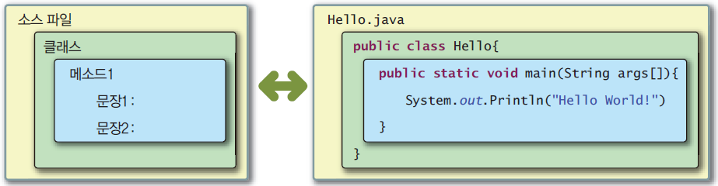
클래스
클래스(class): 객체를 만드는 설계도(추후에 학습)
자바 프로그램은 클래스들로 구성된다.
그림 4-1 . 자바 프로그램의 구조

Slide 7
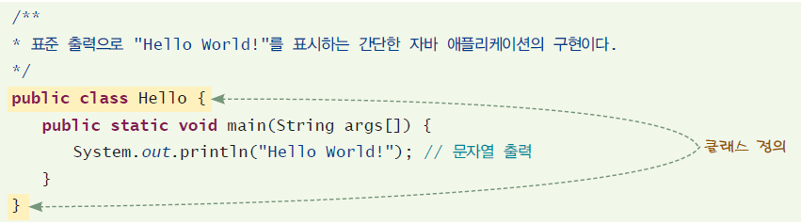
클래스 정의
public 키워드는 Hello 클래스가 다른 클래스에서도 사용가능 함을 나타낸다.

Slide 8
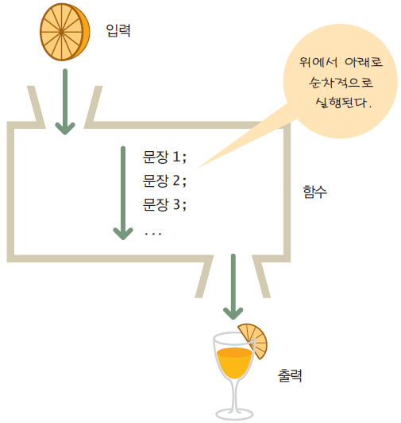
메소드
클래스 = 필드(변수) + 메소드(함수)
메소드(method)는 메소드는 입력을 받아서 작업을 수행하고 결과를 내보내는 작은 기계
메소드는 안에 들어 있는 문장들을 차례대로 실행한 후에 작업의 결과를 외부로 반환
그림 4-2 .
메소드에는 문장들이 들어있고 이들 문장들은 위에서 아래로 차례대로 실행된다.

Slide 9
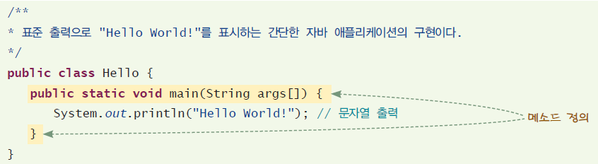
메소드의 정의
public: 누구나 이용할 수 있음
static: 정적 메소드(9장 부근에서 학습)
void: 반환값이 없음
Main: 메소드 이름
String args[]: 매개 변수(메소드가 외부에서 받는 데이터)

Slide 10
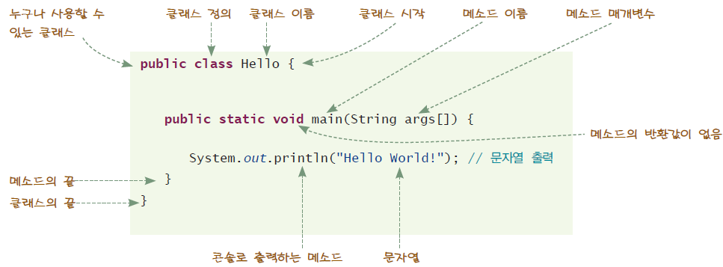
용어 설명

Slide 11
문장
문장(statement)은 사용자가 컴퓨터에게 작업을 지시하는 단위이다.
문장들은 메소드 안에 들어 있다.
보통 프로그램의 한 줄이 하나의 문장이 된다.
문장의 끝은 항상 세미콜론(;)으로 끝나게 된다.
… main(…)
{
문장;
문장;
문장;
….
}

Slide 12
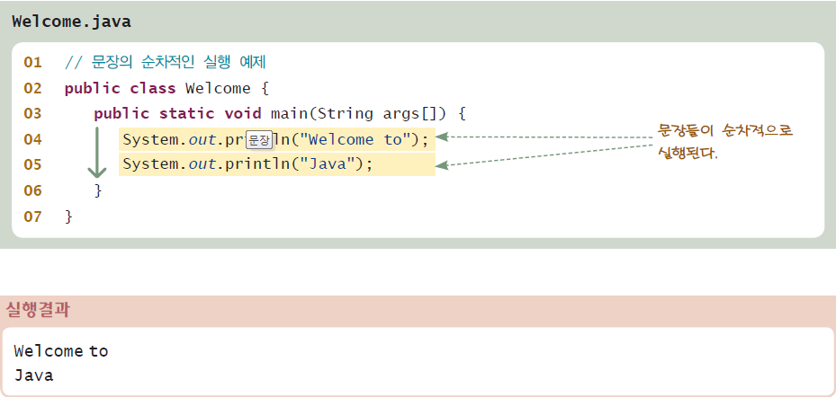
문장은 순차적으로 실행

Slide 13

중간 점검 문제
1. 자바 프로그램의 개발 단위는 ___________이다.
2. ___________은 프로그램에 대한 설명이다.
3. 입력을 받아서 작업을 수행하고 결과를 내보내는 작은 기계로 생각할 수 있는 것은 __________이다.
4. 모든 자바 소스 파일의 확장자는 ___________이다.

Slide 14
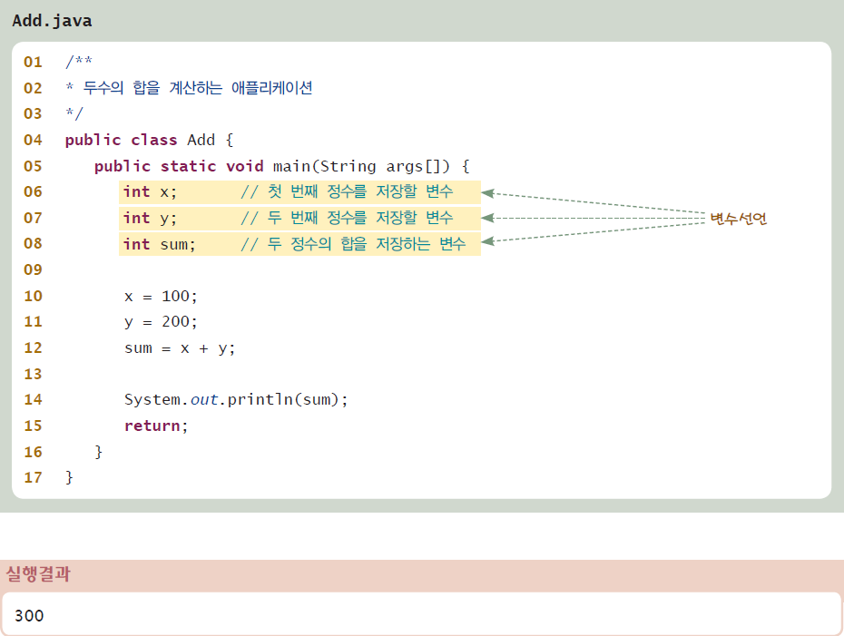
Add 예제 #1
300

Slide 15

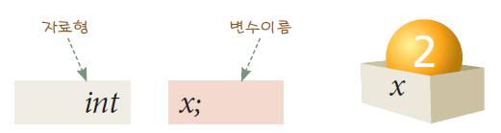
변수
변수(variable)란 프로그램이 사용하는 데이터를 일시적으로 저장할 목적으로 사용하는 메모리 공간

Slide 16
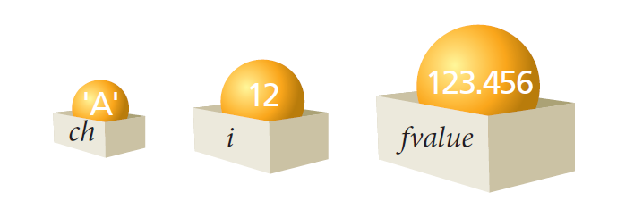
변수에도 여러 가지 타입이 있다.
그림 4-5 변수들은 자신만의 이름을 가지고 있다.

Slide 17
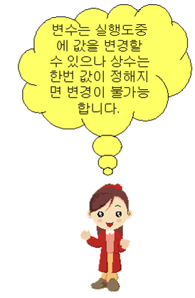
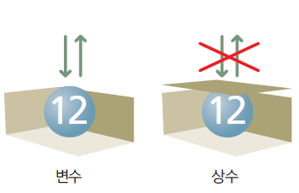
상수
상수(constant)란 그 값이 프로그램이 실행하는 동안 변하지 않는 수
(예) 3.14, 1000, “Hello World!”
그림 4-6. 변수와 상수

Slide 18

변수의 초기화
변수는 위와 같이 연산자를 이용하여 초기화 할 수 있다.

Slide 19

수식
수식(expression): 피연산자와 연산자로 이루어진다.
수식의 결과값을 가진다.

Slide 20
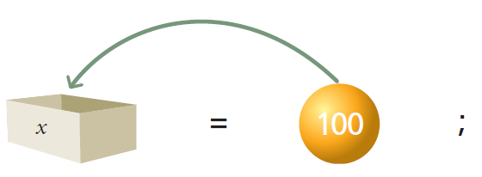
대입 연산자
대입 연산자 == 할당 연산자 == 배정 연산자
변수에 값을 저장하는 연산자
(예) x = 100;
그림 4-7 . =연산자가 변수에 값을 저장하는 연산자이다.

Slide 21
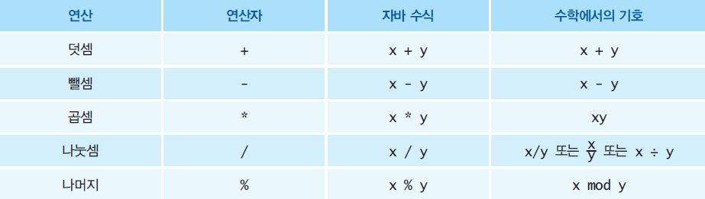
산술 연산자
표 4-1 . 산술 연산자의 요약

Slide 22
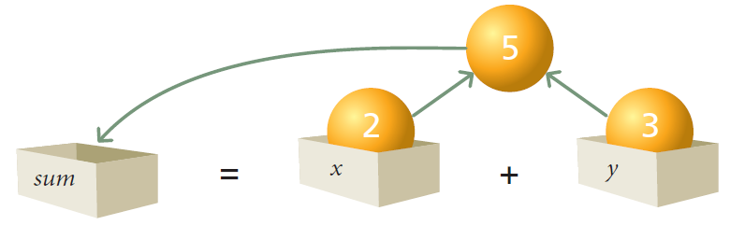
산술 연산의 과정
(예) sum = x + y;
그림 4-8 .
산술 연산의 과정: 먼저x과 y에서 값을 가져와서 덧셈연산이 수행되고 그 결과값이 sum에 저장된다.

Slide 23
중간 점검 문제
1. 프로그램에서 데이터를 저장하는 공간은 ____________이다.
2. 변수에 값을 저장하는 연산을 _____________이라고 한다.
3. 실행 도중에 값이 변하지 않는 수를 ___________이라고 한다.

Slide 24
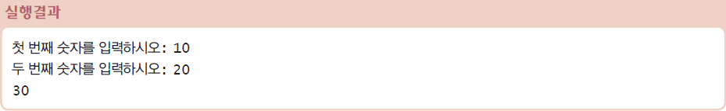
Add2 예제 #2
사용자로부터 두 개의 정수를 받아서 더하는 문제
사용자로부터 숫자를 받을 수 있어야 한다.

Slide 25
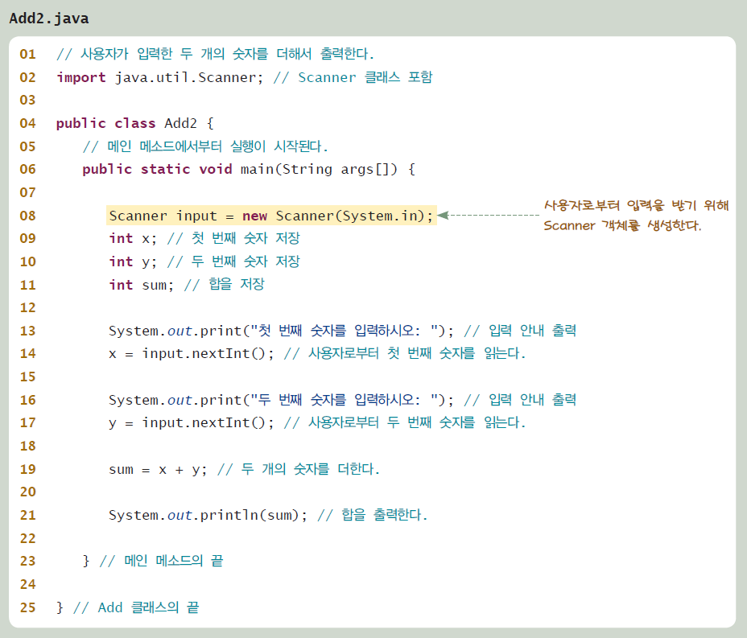
Add2 예제 #2

Slide 26
import 문장
Scanner 클래스를 포함시키는 문장
Scanner는 자바 클래스 라이브러리(Java Class Library)의 일종
Scanner는 입력을 받을 때 사용

Slide 27
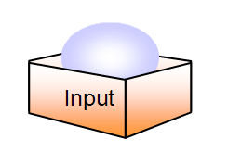
객체 생성
input은 타입이 Scanner인 변수
new Scanner(System.in)은 Scanner 클래스의 객체(object)를 생성
input은 생성된 객체를 가리킨다.
상세한 설명은 차후에….
일단 입력을 받으려면 이 문장이 필요하다고 알아두자.
Scanner 객체

Slide 28
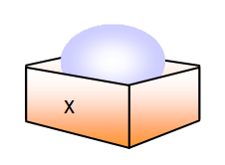
사용자로부터 입력
Scanner 객체인 input을 이용하여 사용자로부터 정수를 읽어 들이는 문장
input을 통하여 nextInt()라고 하는 메소드를 호출하게 된다.
nextInt()에서 반환된 값은 변수 x에 대입된다.
추후에 자세히….
10
nextInt()
Scanner 객체

Slide 29
print() 출력 메소드
println()은 문자열을 출력한 후에 줄을 바꾸는 메소드
print()는 문자열 출력 후에 줄을 바꾸지 않는 메소드
첫번째 숫자를 입력하시오:

Slide 30
중간 점검 문제
사용자로부터 값을 입력받으려면 _______________클래스를 사용하는 것이 편리하다.
Scanner 클래스에서 사용자로부터 정수를 입력받는 메소드의 이름은 _____________이다.
자바 API 문서에서 Scanner 클래스의 메소드 중에서 앞에 next가 붙은 메소드들을 조사하여 보자.

Slide 31
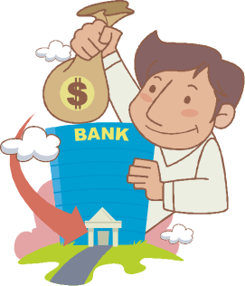
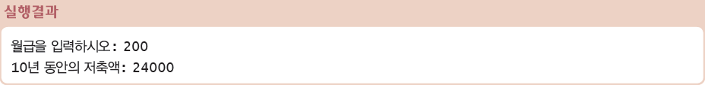
연봉 계산 문제
10년 동안 월급을 모두 저금할 경우, 얼마나 모을 수 있을까?

Slide 32
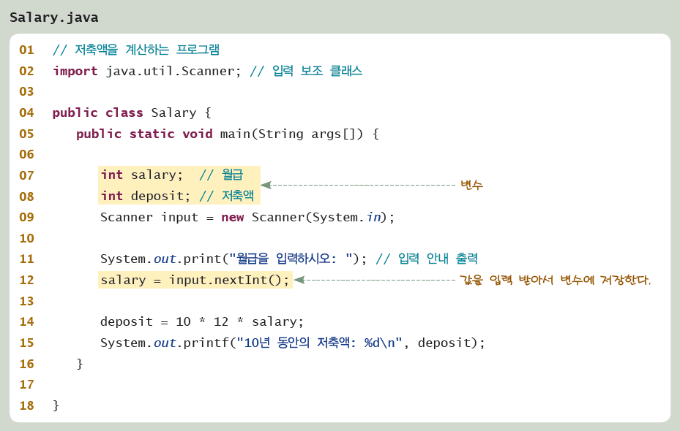

Slide 33

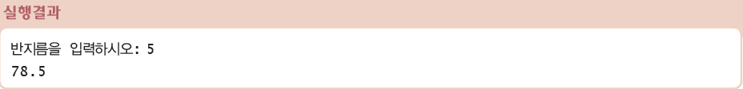
원의 면적 구하기
사용자로부터 원의 반지름을 입력받고 이 원의 면적을 구한 다음, 화면에 출력한다.

Slide 34
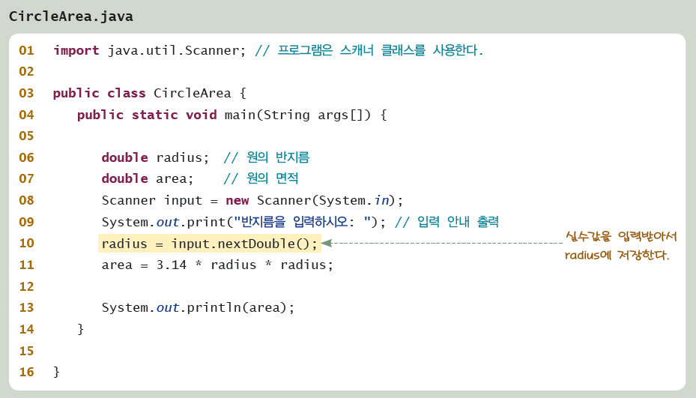
원의 면적 구하기

Slide 35
중간 점검 문제
1. 사용자가 입력하는 원화를 달러화로 계산하는 프로그램은 작성하여 보자. 달러에 대한 원화 환율(예를 들어 1달러는 1392.83원)은 실수형 변수에 저장하고 사용자로부터는 받는 원화는 정수 변수에 저장한다. 원화를 환율로 나누어서 사용자가 입력한 원화가 몇 달러에 해당하는지를 계산한다.

Slide 36

오류
컴파일 오류(compile-error)
실행 오류(run-time error)
논리 오류(logical error)

Slide 37
컴파일 오류
컴파일 오류는 컴파일시에 발견되는 오류
문법 규칙에 따르지 않으면 구문 오류(syntax error)
계산식에서 호환이 되지 않는 서로 다른 타입의 데이터가 포함된 계산을 시도하는 경우에는 의미 오류(semantic error)

Slide 38

실행 오류
실행 오류는 프로그램이 실행되는 도중에 발생하는 오류
  (예) 0으로 나누려고 시도
자바에서는 많은 실행 오류들을 예외(exception)를 사용하여 처리

Slide 39
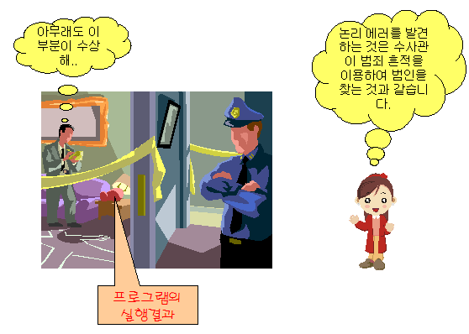
논리 오류
논리 오류는 컴파일되고 실행도 되지만 의도하지 않는 결과를 발생하는 경우
(예) 값이 예상과는 다르게 잘못 계산되는 경우
디버깅(debugging): 논리 오류를 찾고 고치는 과정

Slide 40
중간 점검 문제
1. 컴파일시에 오류가 없는데도 원하는 결과가 나오지 않는다면 _________오류가 있는 것이다.
2. 만약 실행 도중에 0으로 나누었다면 _____________오류가 발생한다.

Slide 41
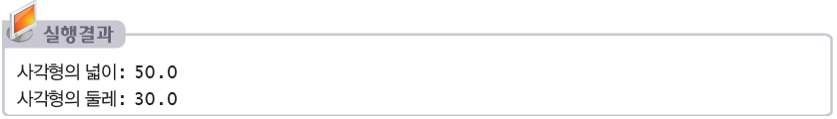
LAB
직사각형의 둘레와 면적을 구하는 프로그램을 작성하여 보자. 직사각형의 가로와 세로를 각각 w와 h라고 하면 직사각형의 면적은 w*h가 되고 둘레는 2*(w+h)가 된다.
h
w

Slide 42
HINT
필요한 변수는 w, h, area, perimeter라고 하자.
변수의 자료형은 실수를 저장할 수 있는 double형으로 하자.
area = w*h;
perimeter = 2*(w+h);

Slide 43
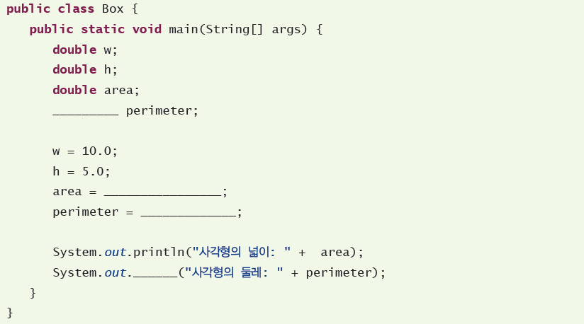
SOURCE
사각형의 넓이: 50.0
사각형의 둘레: 30.0

Slide 44

도전문제
클래스의 이름을 Box에서 Rectangle로 변경하면 어떤 일이 발생하는가?
한번의 println() 호출로 변수 perimeter와 area의 값이 동시에 출력되도록 변경하라.
println()과 print()의 차이점은 무엇인지 실험하여 보라.
w와 h의 값을 사용자로부터 받도록 변경하여 보자. Scanner 클래스를 사용한다.

Slide 45


Q & A

